Slide 2
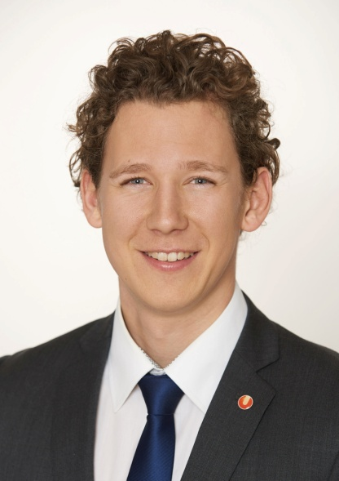
Christoph Schnitter
24 Jahre
Master-Studium:
„BWL mit Branchenfokus Sportmanagement“
Projektkoordinator bei der SPORTUNION
Burgenland seit Anfang 2013
Sportlicher Hintergrund:
Volleyball, Tennis, Wintersport, Triathlon

Slide 3
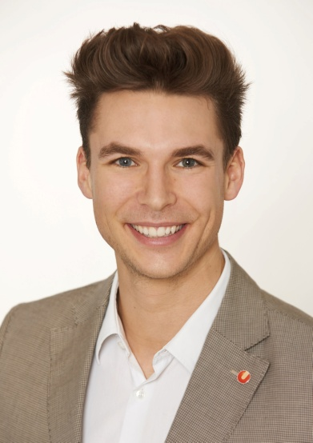
Martin Migschitz
27 Jahre
B.Sc. Sportwissenschaftsstudium
Projektkoordinator bei SPORTUNION Burgenland seit September 2014
Sportlicher Hintergrund: Krafttraining, Gewichtheben, Mountainbiken, Volleyball, Schwimmen

Slide 4
Projektvorstellung BetriebsFitService
Gemeinsames Projekt der SPORTUNION BURGENLAND & Wirtschaftskammer Burgenland
Ziel:
Ihren gesamten Betrieb unter Beteiligung aller Mitarbeitenden systematisch gesünder zu gestalten ☺
Gesundheitsdenken
Bewusstseinsbildung für Nachhaltigkeit

Slide 5
Gesundheit und Arbeitsfähigkeit sind MEGATHEMEN unserer Arbeitswelt
Arbeit wird komplexer, verantwortungsreicher, Zeitdruck, Stress nimmt zu
Ohne Gesundheit keine Leistungsfähigkeit
Fehlzeiten werden immer mehr durch psychische Phänomene bedingt – die „gesunden Kerne“ schrumpfen
Lebensarbeitszeit wird sich erhöhen

Slide 6
Gesundheit?
Unter Gesundheit wird die physische und psychische Gesundheit verstanden
Keine Arbeitsfähigkeit ohne Denk – und Emotionalarbeit
Psych. Belastungen betreffen Arbeitsbedingungen (+ oder -)
„Gesundheit als Potenzial und als Fähigkeit, Lebensziele zu erreichen, das leben zu gestalten und zu bewältigen, Gefühle zu regulieren und körperliche Bedürfnisse zu befriedigen.“

Slide 7
Gesundheit im Betrieb
Verantwortung der Mitarbeiter/innen
Eigenes Verhalten
Pflege der eigenen Gesundheit
Kommittent zur Tätigkeit & zum Unternehmen
Verantwortung des Unternehmens / Führungskräfte
Rahmenbedingungen ( ergonomisch, psychologisch)
Arbeitssicherheit
Über-Unterforderung achten
Führungskultur und Unterstützung

Slide 8
Betriebliche Gesundheitsförderung
... Bedeutet, die gesamte Organisation unter Beteiligung aller Mitarbeitenden systematisch gesünder zu gestalten

Slide 9
Leitlinien der BGF…
Ganzheitlichkeit
Gesundheitsverständnis, Verhältnisse am Arbeitsplatz, persönliches Verhalten
Partizipation
Einbeziehung aller Mitarbeiter/innen
Projektmanagement
Planung, Ausführung, Kontrolle und Bewertung
Integration
In Betriebliche Strukturen und Unternehmensphilosophie

Slide 10
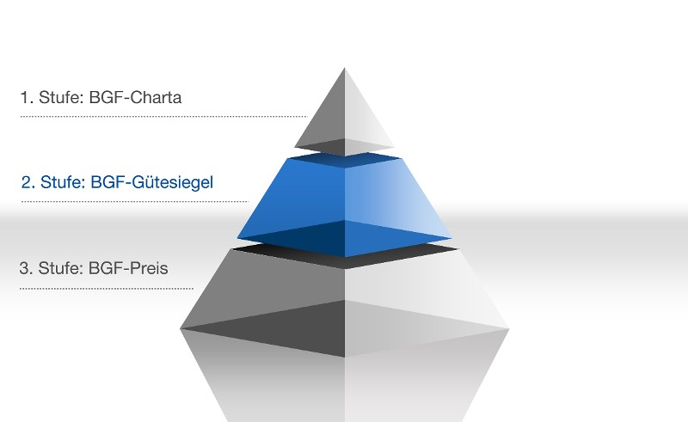
Stufenmodell der BGF…

Slide 11
Warum das BetriebsFitService?
Neue Gesetzeslage: Aschg Novelle ab 1.1.2013
Evaluierung psych. Belastung am Arbeitsplatz vorgeschrieben
Vorreiter in der Gesundheitsprävention
BFS ist einmalig in Österreich!
Abdeckung aller Themenfelder für BGF
Umsetzung von nachhaltigen Maßnahmen
Ganzheitliche Verbesserung Betrieblicher Gesundheit

Slide 12
Die vier Säulen vom BetriebsFitService
Bewegung bedeutet Lebensqualität, die gesund
und fit hält.
Ausgewogene Ernährung sind Grundpfeiler für ein gesundes Leben.
Psychische Gesundheit spielt eine große Rolle für unser Wohlbefinden.
Verhältnisse im Betrieb fördern die Ganzheitlich-
keit

Slide 13
Ablauf des BetriebsFitService
Interesse an Betrieblicher Gesundheitsförderung
Erstgespräch mit Geschäftsleitung
Projektstart / Kick-off Veranstaltung
Führungskräftegespräch
Gesundheitszirkel mit allen Mitarbeiter/innen = Workshop wo Belastungen, Lösungen und Maßnahmen erarbeitet werden

Slide 14
Ablauf des BetriebsFitService
Fragebogenerhebung (IST -Standerhebung)
Gesamtergebnisbericht - Zusammenfassung der Ergebnisse & Maßnahmenerstellung
Finalisierungsgespräch mit Geschäftsleitung
„Jahresplan“ (6 – 12 Monate) mit Maßnahmen
Umsetzung der der Maßnahmen
Evaluierung durch Fragebogenerhebung (SOLL – Standerhebung)
BGF Gütesiegel

Slide 15
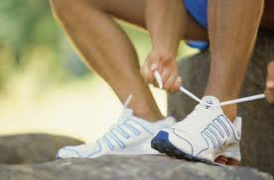
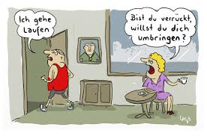
Wie wichtig ist Ihnen Gesundheit? Wahrnehmung der Gesundheit

Slide 16
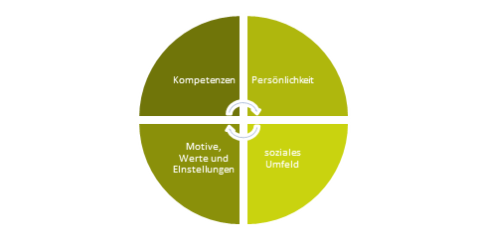
Ressourcen im Betrieb?

Slide 17
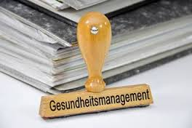
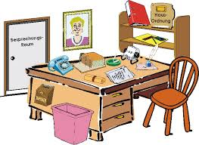
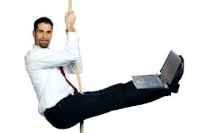
Was sind aus Ihrer Sicht die wichtigsten arbeitsbedingten gesundheitsfördernden Faktoren?

Slide 18
Was belastet derzeit die Gesundheit im Betrieb?

Slide 19
Wie sollen die Belastungen minimiert werden?

Slide 20
Wo gibt es Verbesserungspotentiale?

Slide 21
Umsetzung?

Slide 22
Auswertung
Bewegung
Ernährung
Psychische Gesundheit
Verhältnisebene
Persönliche Präferenz mit Punktevergabe verteilen

Slide 23
Mögliche Workshop- und Vortragsangebote
Aquagymnastik – Aquafitness
Bewegte Mittagspause am Arbeitsplatz – Workshop wöchentlich
Boxen – Kampfsportarten
Burnout Prophylaxe & Motivationssteigerung
Bürofit / Rückenfit am Arbeitsplatz
Entspannungstechniken
Feierabendküche ohne Reue – Vortrag
Fit am Arbeitsplatz – Übungen für zwischendurch
Gesundes Essen im Büro – Workshop/Vortrag

Slide 24
Mögliche Workshop- und Vortragsangebote
Konfliktmanagement & Kommunikation
Lauftreff, Laufworkshops – wöchentlich
Leichtathletik Kurse
Mental Coaching in Verbindung mit Golf
Motivationsvorträge in Verbindung mit aktiver Pausengestaltung & Rückentraining
Nordic Walking (wöchentlich nach der Arbeit)
Outdoortraining (Functional Fitness, Koordination, Beweglichkeitstraining & Mobilisation)
Pilates
Qigong

Slide 25
Mögliche Workshop – und Vortragsangebote
Relaxpainting – Malen ohne Stress
Stressmanagement – Vortrag
Tanzkurse
Teambuilding & Gruppenmediation
Was der Arbeitsplatz alles bietet – Workshop
Worklifebalance – Balance zwischen erfolgreichem Berufs - & Privatleben
Yoga
Zumba

Slide 26
Weiterer Ablauf - Fahrplan
Fragebogenerhebung
Auswertung
Gesamtergebnisbericht
Rücksprache mit Geschäftsleitung
Newsletter mit weiteren Vorgehensweise
Quick Wins
Längerfristige Maßnahmen

Slide 27
Ich freue mich auf eine gute Zusammenarbeit!
Ansprechperson:
Christoph Schnitter - Projektkoordinator
SPORTUNION Burgenland - ZVR 009849799
7000 Eisenstadt, Neusiedlerstrasse 58
Tel. 02682/62188, Fax Dw 4
Mobil: 0664/60613209
E-Mail: c.schnitter@betriebsfitservice.at
Web: www.betriebsfitservice.at

